Slide 1
1、古诗两首
学习目标：
1、会写7个生字，会认1个生字和一个多音字；
2、能正确、流利、有感情地朗读古诗，背诵古诗。

Slide 2
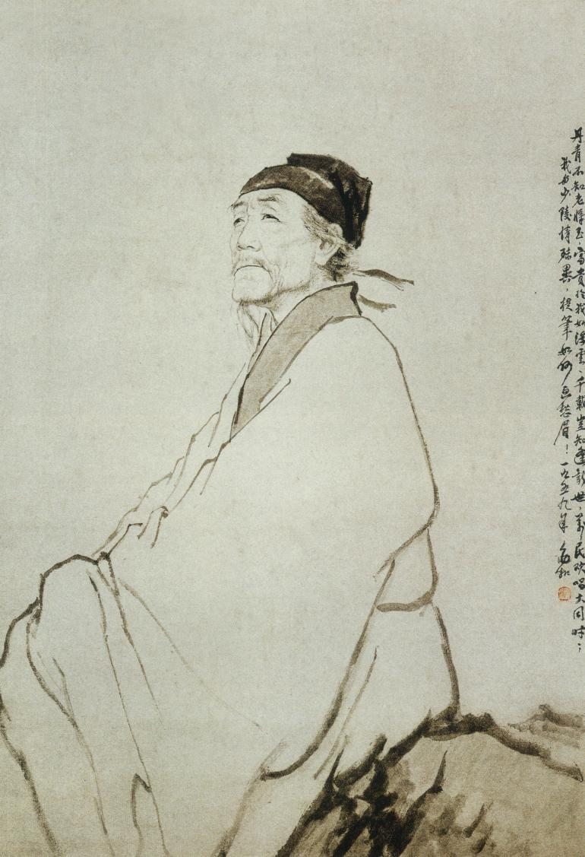
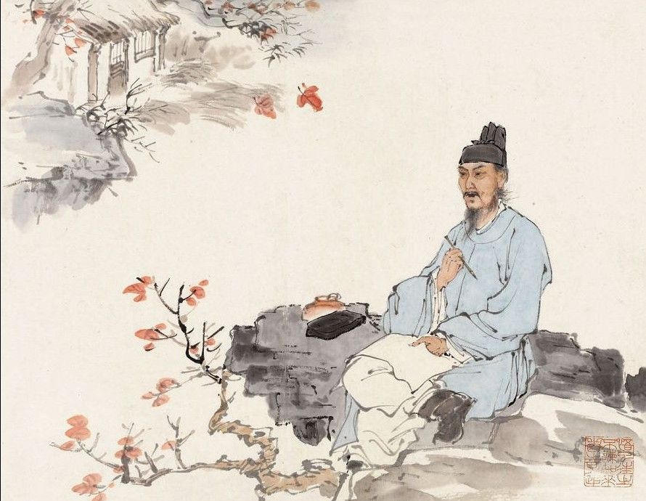
杜甫（fǔ）
唐代诗人，被尊称为“诗圣”。

Slide 3
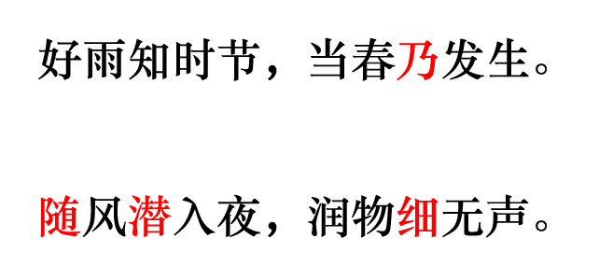
春雨
杜甫[唐]
季节
正当
就
“好雨”知道什么季节最需要雨水，一到春天就下起来了。
悄悄地
滋润
春天的雨水随风在夜里悄悄飘落，滋润着世间万物，没有一点声响。

Slide 4





nǎi
suí
qián
rùn
xì

Slide 5
独体字
字义：①是，就是②于是
③才
组词：乃是 乃至
“失败乃成功之母”，老师常常这样鼓励我。
nǎi

Slide 6
左右结构
字义：①跟 ②顺从
③顺便 ④像 ⑤任凭（随便）
组词：随笔 随从 跟随 随便
随心所欲
“绿色跟随春姑娘的脚步来到我们的身边。”
suí

Slide 7
左右结构
字义：①隐藏 （潜伏）
②隐在水下（潜水）
③悄悄地、秘密地（潜行）
组词：潜水 潜藏 潜行 潜心
潜逃
“他发誓一定要成功，潜心学习，终于获得了大学录取通知书。”
qián

Slide 8
左右结构
字义：
①加水或油，使不干燥 （湿润）
②细腻光滑，使有光彩（滋润）
③利益；好处（利润）
组词：湿润 滋润 利润 润滑 润泽
“在阳光和雨露的滋润下，山涧开满了野花。”
rùn

Slide 9
左右结构
字义：
①和粗相对
②细小，细微
③仔细，详细，周密
组词：粗细 仔细 详细 细微 细小
细心
“沙滩上的沙子又软又细，踩上去真舒服。”
xì

Slide 10
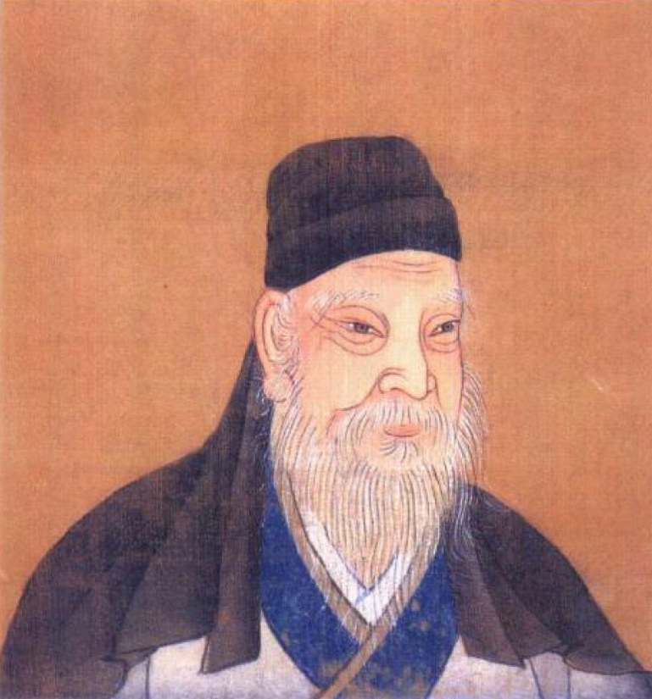
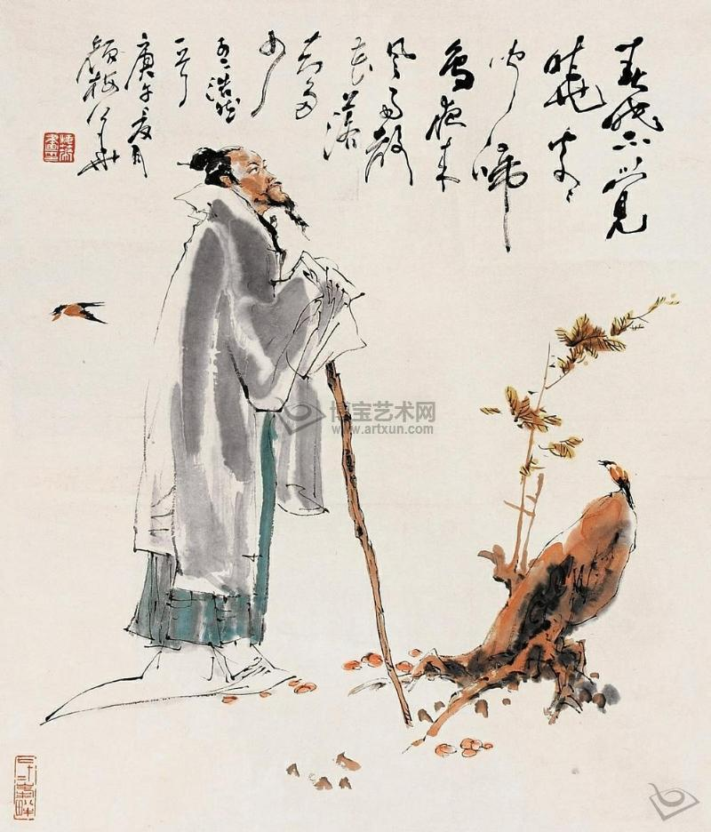
孟浩（hào）然
唐代著名的“山水田园”诗人。

Slide 11
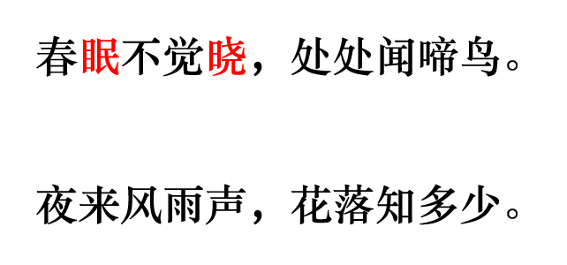
春晓
孟浩然[唐]
天亮了
不知不觉
就
春天睡觉不知不觉天就亮了，听到处处小鸟悦耳的叫声。
从昨夜到醒来的时间
花朵被风雨打落
想起夜里听到的阵阵风雨声，不知道花朵又落了多少。

Slide 12
春晓
孟浩然[唐]
诗人一觉醒来听见鸟叫声，回忆起昨夜的风雨，想到了什么？
《春晓》描写了春天一个雨后的早晨，表达了诗人爱春、惜春以及对落花惋惜的感情。

Slide 13


xiǎo
mián

Slide 14
左右结构
字义：
①天刚亮的时候（拂晓）
②知道（晓得、知晓）
③使人知道
组词：晓得 知晓 拂晓 家喻户晓
“唐老鸭和米老鼠都是家喻户晓得动画明星。”
xiǎo

Slide 15
左右结构
字义：
①睡眠
组词：睡眠 冬眠 入眠 失眠
“冬天到了，灰熊准备好充足的食物后，要到山洞里去冬眠了。”
mián

